Slide 1
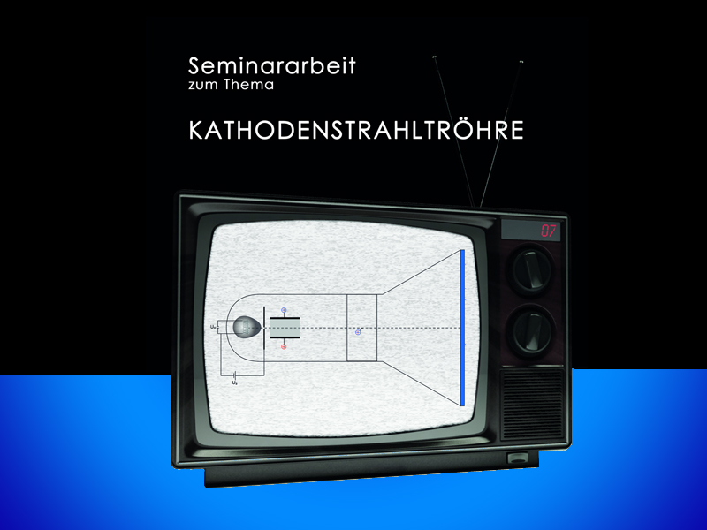
Notes:
Meine Seminararbeit:
1897 Karl Ferdinand Braun
War vor kurzem in nahezu jedem Haushalt
RÖHRENFERNSEHER basiert auf die KSR
Wurde mit der Jahrtausendwende immer weiter von den Flachbildschirmgeräten ersetzt

Slide 2
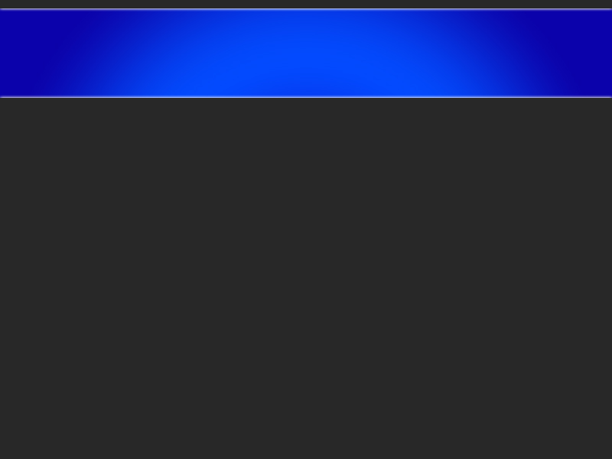
Gliederung
Ziele
Funktionsweise der Kathodenstrahlröhre
Aufbau und Umsetzung der Simulation
Vorstellung des Programms
Ausblick
Notes:
Ziele
Funktionsweise
Aufbau und Umsetzung
Programm vorstellen
Ausblick

Slide 3
Ziele
Erstellung einer möglichst realitätsnahe Simulation
Ansprechende und selbsterklärende Gestaltung
Implementierung verschiedener Parameter
Erweiterung meiner Programmierkenntnisse
Notes:
Ziele:
realitätsnahe Simulation
Ansprechende selbsterklärende
Implementierung Parameter
Programmierkenntnisse

Slide 4
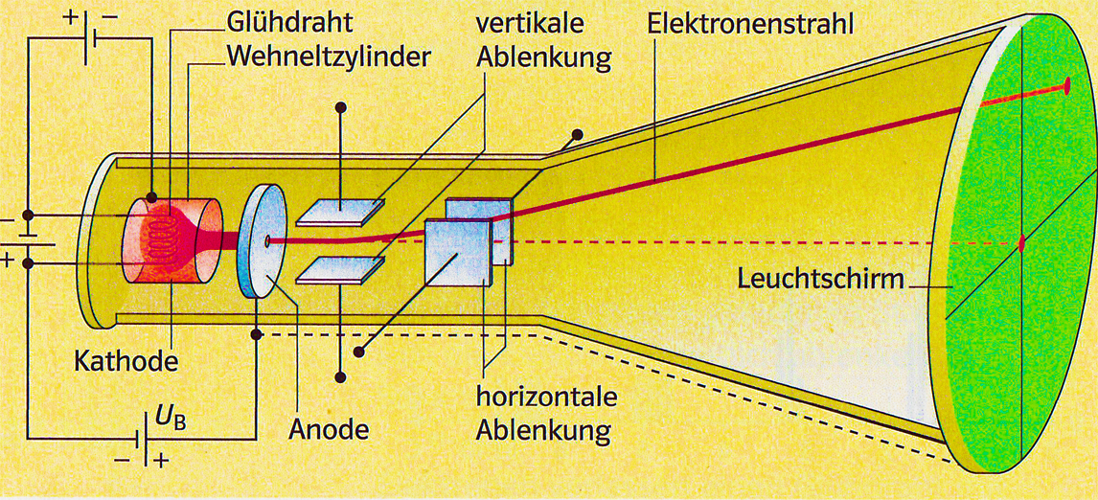
Funktionsweise der Kathodenstrahlröhre
Teilchenemission
Beschleunigung im E-Feld
Fokussierung durch den Wehneltzylinder
Relativistische Ablenkung im E-Feld
Resultierende Abbildung
Notes:
Funktionsweise
Teilchenemission
Beschleunigung im E-Feld
Fokussierung Wehneltzylinder
Rel. Ablenkung im E-Feld
Resultierende Abbildung
Protonen H-Atome ionisiert
A-Teilchen Zerfall von radioaktiven Substanzen
Radium-226 -> Radon + Helium4Kern

Slide 5
Umsetzung der Simulation
Adobe Flash CS5 + Actionscript 3.0
Für verschiedene Systeme kompiliert
Unter http://www.Kathodenstrahl-Röhre.de direkt aufrufbar
Notes:
Umsetzung:
Adobe Flash CS5 Actionscript 3.0
verschiedene Systeme kompiliert
http://www.Kathodenstrahl-Röhre.de

Slide 6
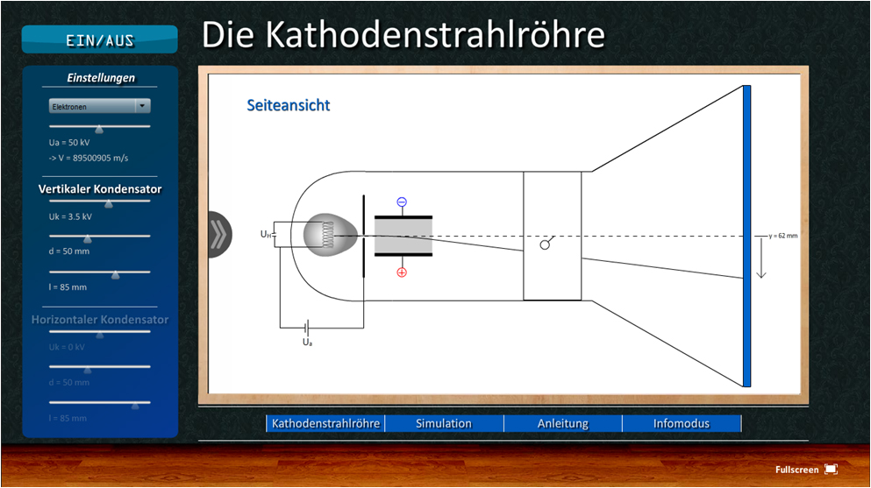
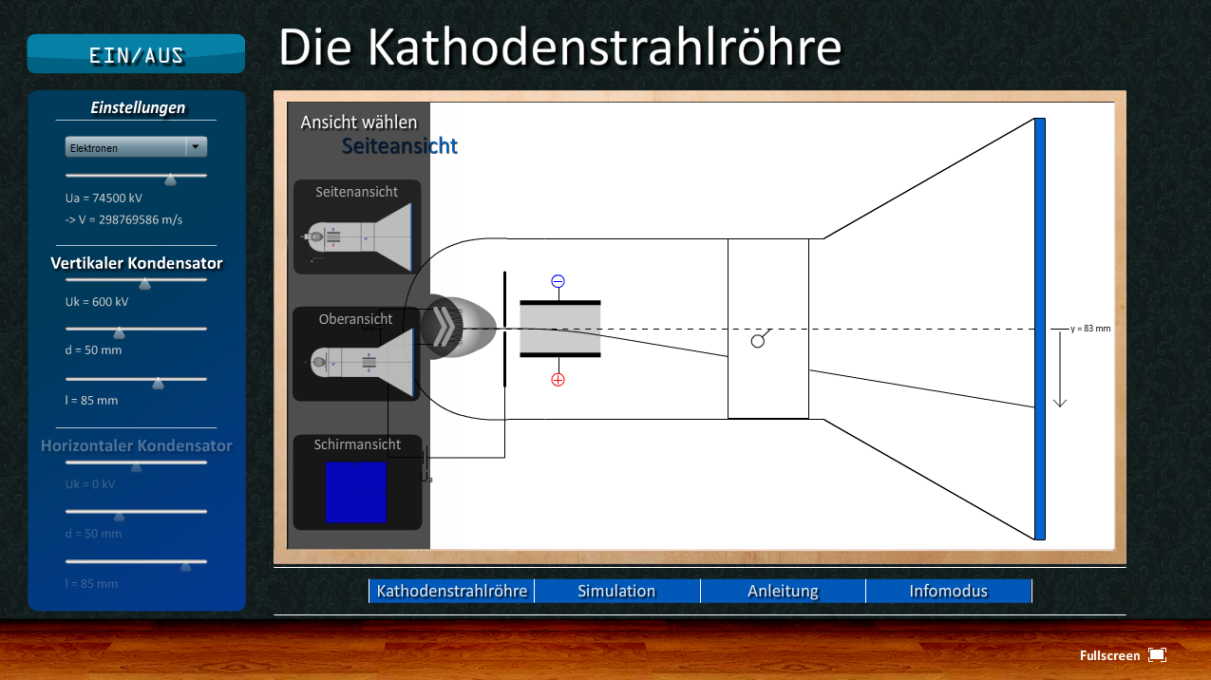
Aufbau der Simulation
Ein-/Ausschalt-Button
Titel
Versuchsfenster
Ansichten
Menü
Einstellfenster
Notes:
Aufbau der Simulation
Titel: Statisch
Button: Mouseover-Effekt
Einstellungen: Dropdown, Slider
-> dynamische Texte
Menü unten: Mouseover-Effekt

Slide 7
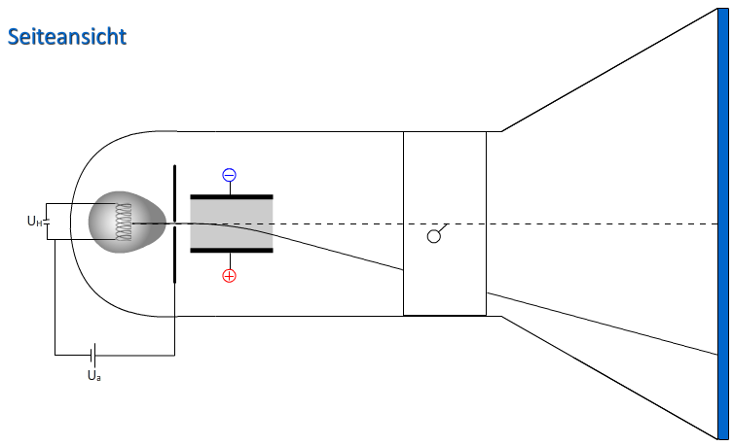
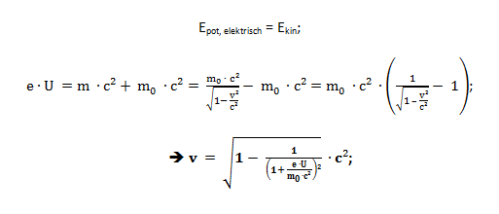
Aufteilung
Relativistischer Ansatz!
Beschleunigung in x-Richtung
Notes:
Aufteilung:
Beschleunigung x-Richtung
Relativistischer Ansatz
Epot = Ekin
E*U = ½ mv²
E*U = …..

Slide 8
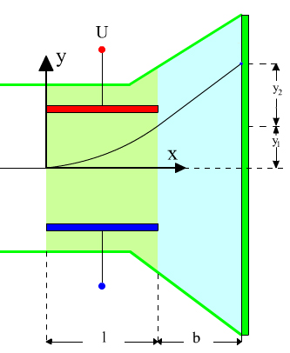
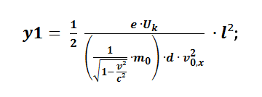
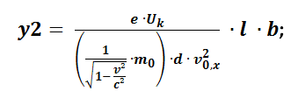
Aufteilung
Beschleunigung in y-Richtung
Konstante Geschwindigkeit in y-Richtung
-> 1px in x-Richtung -> dazugehörige Y-Wert wird berechnet
Notes:
Bereich der Ablenkplatten
Beschleunigung y-Richtung
Y-Geschw und X-Geschw konstant
-> Gerade
Auf Tafel zeichnen 1px rechts l=0,001m rechts -> 50px rechts l=0,05m

Slide 9
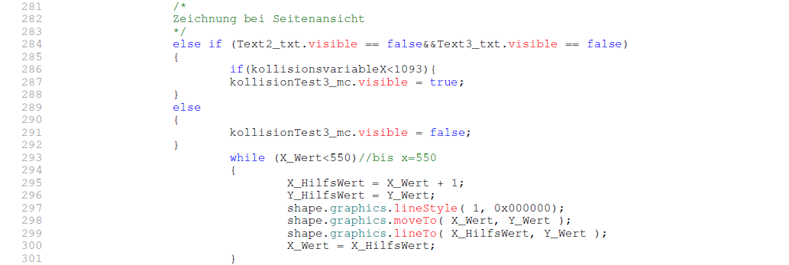
Ablenkfunktion
Liniendicke
Farbe in Hexcode
1
Notes:
Ablenkfunktion:
Rot = WICHTIG
Bis 550 px ->bis zu Ablenkplatten
Liniendicke
Farbe in Hexcode
Rest : Kollisionstests: Damit der strahl die Röhre nicht durchdringt

Slide 10
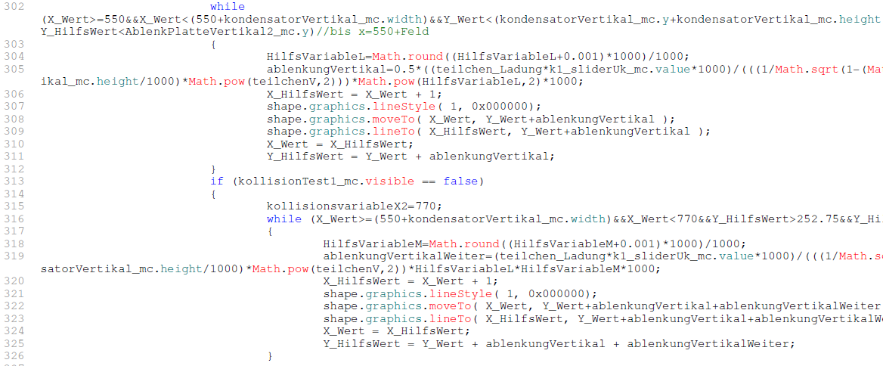
Ablenkfunktion
2
Notes:
Bis 550 + 1.Feld

Slide 11
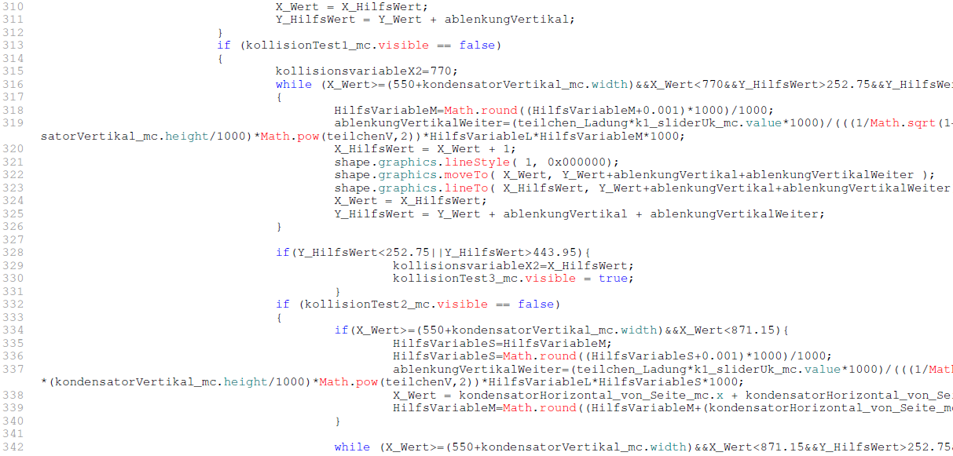
Ablenkfunktion
3
Notes:
Nach dem Feld bis zum Schirm

Slide 12
Vorstellung des Programms
Notes:
Vorstellung des Programms

Slide 13
Vorstellung des Programms

Slide 14
Ausblick
Bild Zeichnen
-> Mehrere Bilder Zeichnen
-> Röhrenfernseher simulieren

Slide 15
Vielen Dank für die Aufmerksamkeit!

